Slide 1
Історія розвитку індустрії міста Краматорська

Slide 2
Вступ
Краматорськ - місто в Донецькій області України, засноване 1868 року. Він є важливим промисловим центром,
особливо у сфері машинобудування та металообробки. Місто відіграє ключову роль в економіці регіону,
забезпечуючи значне виробництво металургійної та оборонної промисловості України.
Крім того, Краматорськ є важливим транспортним вузлом завдяки своєму розташуванню на залізничній та
автомобільній сітці, а також близькості до великих промислових районів. Місто також має розвинену хімічну
та енергетичну промисловість.
В останні роки місто зіткнулося з економічними та соціальними викликами, особливо після початку збройного
конфлікту у 2014 році, проте воно продовжує залишатися важливим для регіону та країни.

Slide 3
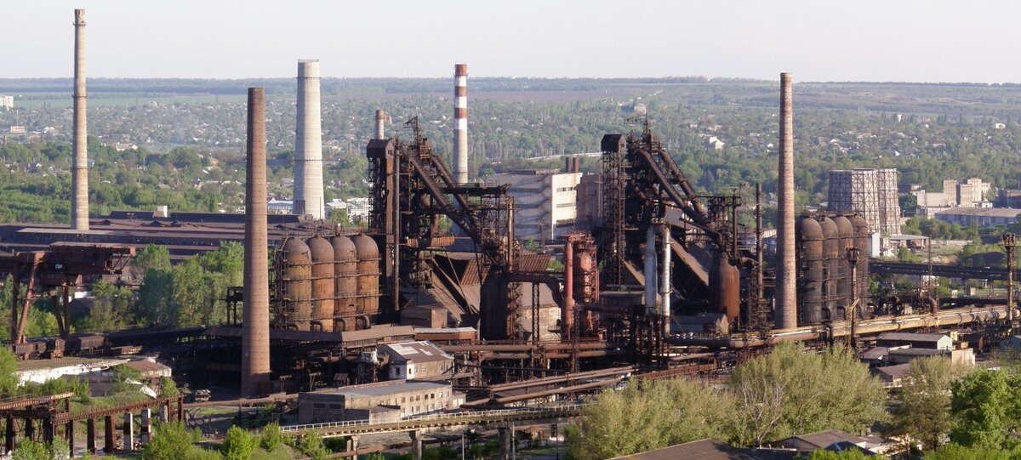
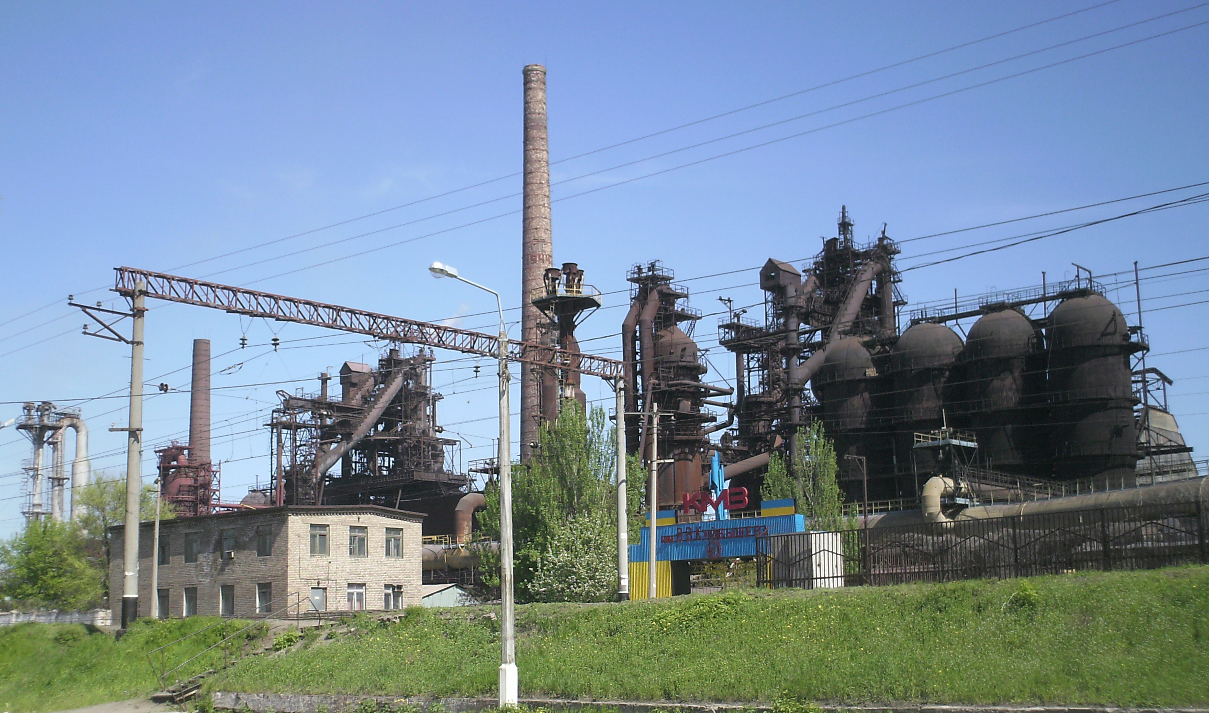
Місцезнаходження: м. Краматорськ, Донецька область, Україна
Краматорський металургійний завод (КМЗ)
Місцезнаходження: м. Краматорськ, Донецька область, Україна
Рік заснування: 1934
Галузь: чорна металургія, машинобудування
Одне з найстаріших і найпотужніших
металургійних підприємств Східної України

Slide 4
Основна діяльність: Виробництво чавуну, сталі та прокату, Лиття та виготовлення металевих конструкцій
Постачання продукції для важкого машинобудування, енергетики та оборонної промисловості.
Заснований у період індустріалізації СРСР як частина масштабного розвитку Донбасу.
Завод став одним з основних центрів металургії в Україні після свого заснування в кінці XIX століття. Протягом десятиліть КМЗ пережив багато етапів розвитку, включаючи періоди модернізації та реконструкції.
Один з найбільших металургійних заводів України, забезпечує продукцією як внутрішній ринок, так і експорт.
Ключове підприємство для металургійної галузі Донбасу, робочі місця для тисяч людей.
КМЗ є стратегічно важливим підприємством для металургійної галузі України, забезпечує робочими місцями тисячі людей, а також постачає продукцію для різних галузей промисловості: будівництво, машинобудування, енергетика та інші.
Важливе підприємство в умовах військової ситуації в Україні, зазнало значних пошкоджень під час війни

Slide 5
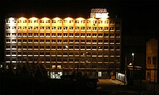
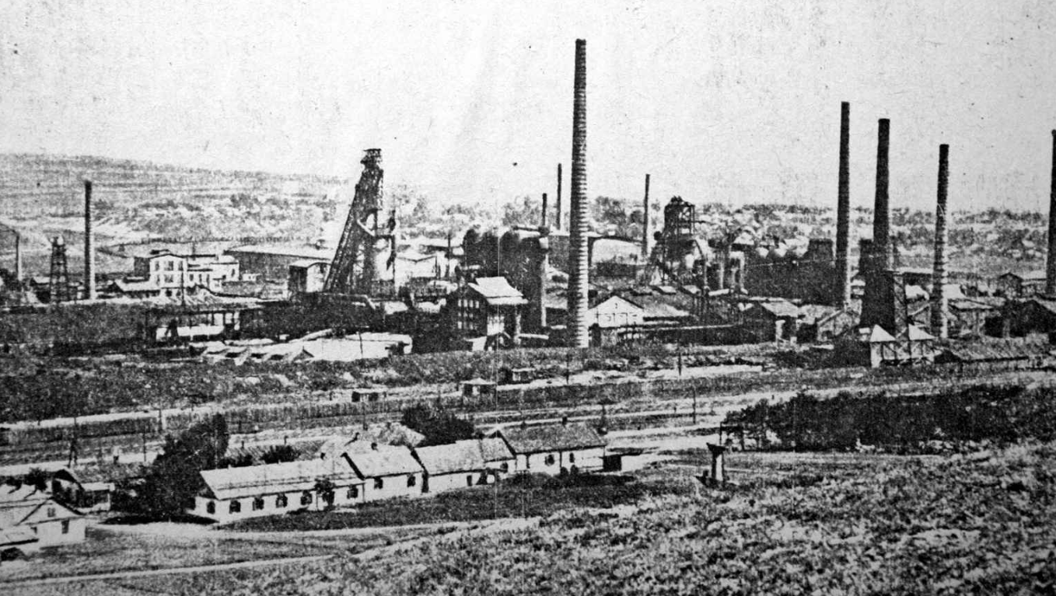
Старокраматорський машинобудівний завод (СКМЗ)
Дата заснування: 1854 рік
Місто: Краматорськ, Донецька область, Україна
Галузь: Гірниче машинобудування, Металургійне машинобудування, Енергетичне машинобудування, Підйомно-транспортне машинобудування
Тип підприємства: Провідний виробник машин та
обладнання для металургійної, гірничої
та інших важливих галузей промисловості.
Основний напрямок діяльності: Виробництво
важкого машинобудівного обладнання,
а також машин для гірничодобувної та
металургійної промисловості.

Slide 6
СКМЗ є одним з найбільших виробників важкого машинобудівного обладнання в Україні.
Завод має потужності для виготовлення великогабаритних машин і обладнання.
Завод активно постачає свою продукцію для гірничо-металургійних комбінатів, енергетичних компаній, а також для інших важливих секторів промисловості, забезпечуючи їх необхідним обладнанням для роботи.
Заснований у середині XIX століття, СКМЗ пройшов через кілька етапів розвитку, ставши важливим промисловим підприємством не лише для Донбасу, але й для України в цілому. СКМЗ постійно оновлює виробничі потужності, впроваджуючи новітні технології для виготовлення сучасного обладнання.
Завод активно працює над розробкою нових технологій у сфері машинобудування, орієнтуючись на підвищення ефективності виробництва і зниження витрат.
Завод активно підтримує розвиток регіону, інвестує в інфраструктуру, освіту та соціальні проекти для місцевих жителів, а також створює робочі місця для великої кількості працівників.

Slide 7
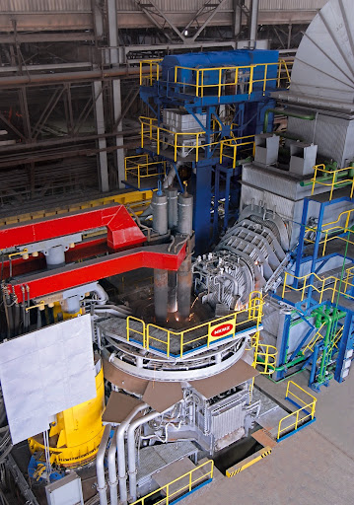
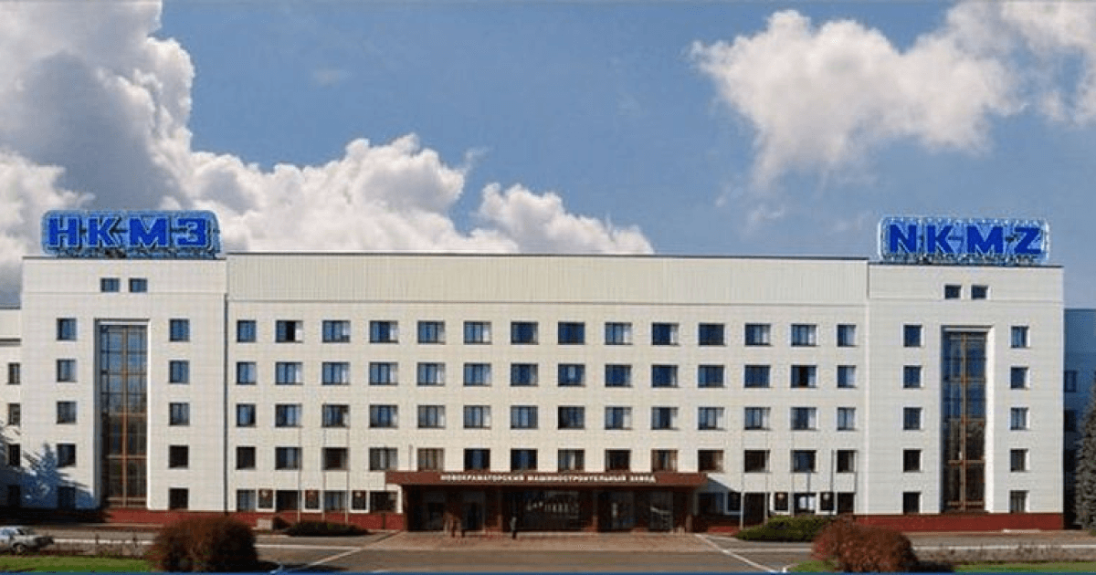
Новокраматорський машинобудівний завод (НКМЗ)
Дата заснування: 1934 рік
Місто: Краматорськ, Донецька область, Україна
Тип підприємства: Лідер вітчизняного машинобудування,
один з найпотужніших та найсучасніших виробників важкого
обладнання в Україні та за її межами.

Slide 8
Завод використовує найсучасніші технології обробки металів, автоматизовані системи управління
виробництвом та цифрові рішення для підвищення ефективності.
НКМЗ активно впроваджує роботизовані системи і автоматичні лінії, що дозволяє значно знижувати витрати
та підвищувати точність і якість виготовленої продукції.
НКМЗ є справжнім експортером світового рівня. Завод постачає свою продукцію в понад 50 країн світу,
зокрема в Європу, Азію, Африку та Америку. Він активно співпрацює з провідними світовими компаніями та
входить до топових постачальників для таких галузей, як металургія, енергетика та гірничодобувна
промисловість.
Новокраматорський машинобудівний завод активно інвестує у розвиток регіону, надаючи робочі місця,
підтримуючи освітні проекти та соціальні ініціативи. Він є одним з основних роботодавців в Краматорську та
Донбасі.
НКМЗ – це приклад підприємства нового покоління, яке поєднує багатовікову історію традиційного
машинобудування з інноваційними підходами до виробництва. Це завод, який не просто підтримує високу
конкурентоспроможність, а й активно визначає майбутнє вітчизняного машинобудування на світовій арені.

Slide 9
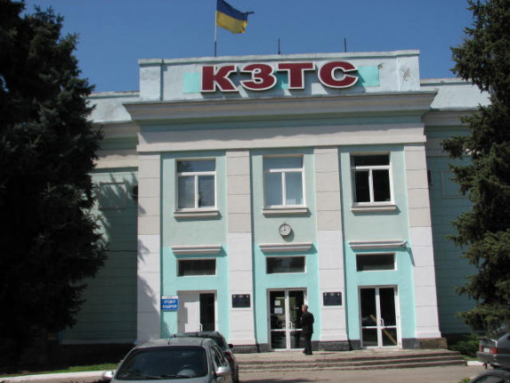
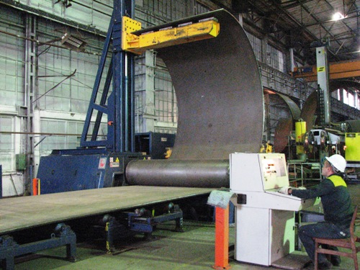
Краматорський завод важкого верстатобудування (КЗВЗ)
Дата заснування: 1957 рік
Місто: Краматорськ, Донецька область, Україна
Тип підприємства: Один з найбільших виробників
важких верстатів та обладнання для металургійної
та інших промислових галузей України та СНД.

Slide 10
Завод випускає важкі токарні, фрезерні, шліфувальні верстати, а також спеціалізоване обладнання для обробки
металів і виготовлення складних конструкцій.
КЗВЗ постачає верстати, які використовуються для обробки деталей і виготовлення компонентів для
автомобільної та авіаційної промисловості.
Завод виробляє обладнання для енергетичних підприємств, включаючи верстати для обробки деталей для
енергетичних установок та іншого промислового обладнання.
Завод активно розробляє і впроваджує автоматизовані виробничі лінії, роботизовані комплекси для обробки
металу, що значно підвищує ефективність виробництва.
Завод використовує найсучасніше обладнання для виготовлення верстатів з високою точністю обробки,
що дозволяє створювати продукцію з мінімальними похибками.
Завод постійно розширює асортимент продукції, адаптуючи його під вимоги сучасного ринку і з
урахуванням новітніх досягнень у матеріалознавстві.
КЗВЗ активно працює на міжнародному ринку, постачаючи свою продукцію до багатьох країн СНД, Європи та Азії.
Завод має стабільні контракти з міжнародними партнерами та активно бере участь у міжнародних виставках
машинобудування, що дозволяє укріплювати позиції на світовому ринку.

Slide 11
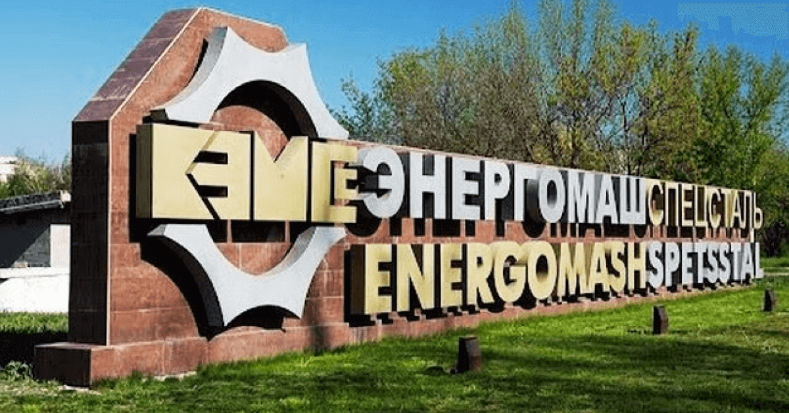
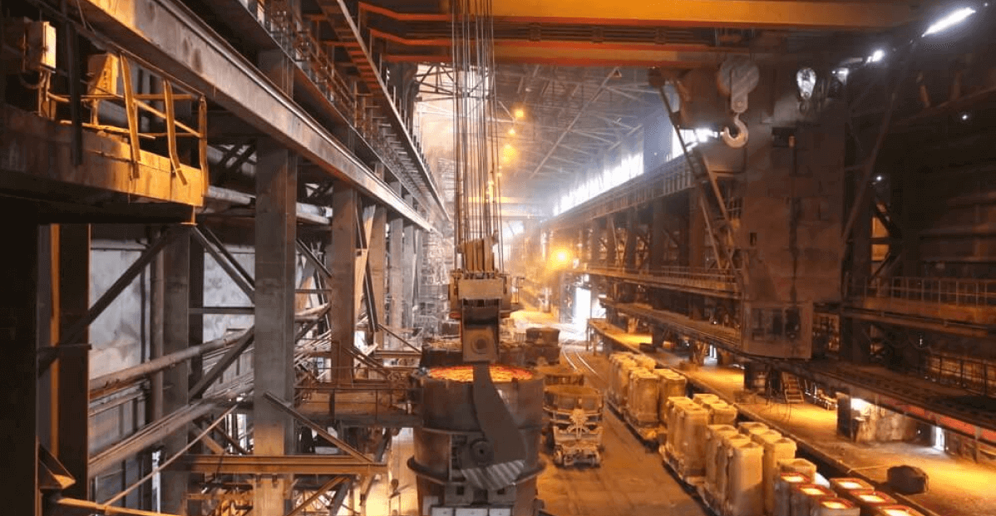
Енергомашспецсталь
Дата заснування: 2002 рік
Місцезнаходження: м. Краматорськ, Донецька область,
Україна
Тип підприємства: Металургійне виробництво,
яке спеціалізується на виготовленні високоякісних
сталей і сплавів для енергетичних та інших важливих
галузей промисловості.

Slide 12
Енергомашспецсталь виготовляє високоякісні спеціальні сталі для використання в енергетичному та
машинобудівному секторах, включаючи сталі для виготовлення турбін, генераторів, насосних установок і
іншого важливого енергетичного обладнання. Завод виробляє високоякісні сплави для металургійної, хімічної,
нафтогазової і транспортної галузей.
Підприємство спеціалізується на виробництві важких і великогабаритних деталей, зокрема
вальців, високоточних валів, корпусних деталей для різноманітних промислових машин.
Завод забезпечує енергетичні компанії високоякісними сталями, необхідними для виготовлення обладнання
для теплових і атомних електростанцій, таких як парогенератори, турбінні лопатки та інше.
Підприємство виробляє матеріали для хімічної та нафтової промисловості, зокрема спеціальні корозійностійкі
сталі для виготовлення труб, контейнерів і реакторів.
Продукція проходить строгий контроль якості, відповідаючи міжнародним стандартам. Завод сертифікований за
системою управління якістю ISO 9001.
Завод застосовує новітні технології для виробництва сталей, що дозволяє досягати високої точності і надійності
в вироблених виробах.
Енергомашспецсталь активно працює на міжнародному ринку, постачаючи свою продукцію в країни Європи,
Азії, а також на ринки СНД. Завод активно співпрацює з провідними енергетичними і машинобудівними
компаніями.

Slide 13
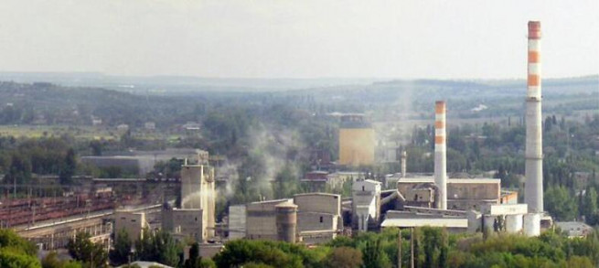
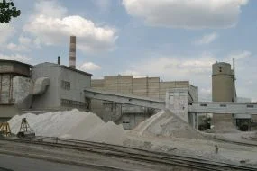
Краматорський цементний завод "Гармата"
Дата заснування: 1961 рік
Місто: Краматорськ, Донецька область,
Україна
Тип підприємства: Виробник цементу для будівництва

Slide 14
Завод спеціалізується на виготовленні різних видів цементу, зокрема портландцементу та
швидкотвердеючих цементів, що використовуються в будівництві інфраструктурних об'єктів,
житлових будівель та дорожніх споруд.
Вироблені цементи застосовуються в будівництві мостів, доріг, висотних будівель і інших конструкцій.
Завод забезпечує наявність необхідного обсягу продукції для великих національних і міжнародних будівельних
проектів. Керамізовані і швидкотвердіючі види цементу мають попит серед великих компаній, що займаються
житловим і промисловим будівництвом.
Для підвищення якості та енергоефективності виробництва Гармата використовує сучасне обладнання та
методи. Підприємство постійно працює над оптимізацією виробничих процесів, що дозволяє знижувати
витрати та підвищувати ефективність.
Продукція Краматорського цементного заводу "Гармата" поставляється не лише в межах України,
але й на міжнародні ринки. Завод активно працює на ринках країн СНД та Європи, поставляючи цемент
для великих будівельних об'єктів і проектів.

Slide 15
Попри всі випробування, що випали на долю Краматорська, місто залишається незламним.
Наші заводи — це не просто виробництво, це серце української промисловості, яке продовжує битися навіть
у найтемніші часи. Ми вистоїмо цю війну. Ми відновимо зруйноване. І Краматорськ, як і раніше, залишиться
серцем важкого машинобудування, оборонної та хімічної промисловості України. Це наше майбутнє — і ми
його обов’язково збудуємо.

